Slide 1
Emoce
POL363 21. 3. 2016

Slide 2
Je v politice místo pro emoce?
“..it is the reason, alone, of the public, that ought to control and regulate the government. The passions ought to be controlled and regulated by the government.” (James Madison, Federalist 49)

Slide 7
Rozum vs. cit
Emoce: latinské emovere (rozhýbat, motivovat, být ve stavu rozrušení, znepokojení)
Emoce, rozum, cit, vášeň, sympatie, patos
Platón: lidská duše je jako vůz tažený dvěma koňmi. Jeden je poslušný a druhý vznětlivý.
Dualita rozumu a citu má dlouhou tradici v západním myšlení.
Intuitivní rozdíl mezi hlavou a srdcem, mezi racionálním uvažováním a emocionálním pudem.
Iracionální vs. racionální prvek duše

Slide 8
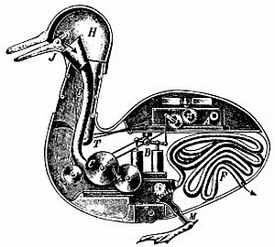
Rozum vs. cit
René Descartes: Myslím, tedy jsem.
Rozum doménou lidské duše.
City a emoce doménou těla (animal spirit)

Slide 9
K čemu jsou emoce?
Jsou všudypřítomný a univerzální jev (Ekman 1992)
Pravděpodobně nevznikly jen proto, aby nám zatemnily mozek
Dva motivační systémy: approach (behaviorální aktivační systém) & avoidance (behaviorální inhibiční systém)
Approach system: motivace pro vyhledávání odměn a plnění cílů, pozitivní afekty
Avoidance system: citlivý na hrozby, tresty a averzivní stimuly, prevence ztráty a újmy, negativní afekty

Slide 10
Evoluční základ emocí
Všechny organizmy mají schopnost reakce na hrozbu
Psychologické adaptace na prostředí
Emoce jsou součástí “staršího” mozku (limbický systém, především amygdala), později vyvinutý neokortex zodpovídá za vědomé kognitivní procesy, rozhodování atd.
Strach nezbytný k přežití (hrozby např. nebezpečná zvířata, fyzické napadení, výšky, sociální vyloučení atd.)

Slide 11
Rozum vs. cit?
V 2. pol. 20. ve znamení omezením lidské racionality
Následuje explorace emocí
Průlom: Robert Zajonc (1980) a nadřazenost emocí: afekt má přednost před kognicí, do rozhodovacího procesu vždy afektivní reakce vstupuje dříve a rychleji než vědomá kognitivní složka.
Kontroverze o vztahu afektu a kognice (Zajonc vs. Lazarus)
Kognitivní psychologie, kognitivní věda, neurověda, evoluční biologie

Slide 12
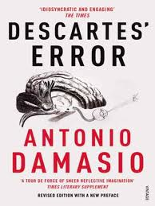
Antonio Damasio
Descartova chyba
Emoce jsou neoddělitelnou součástí lidského rozumu
Neurologické studie potvrzují primárnost afektu

Slide 13
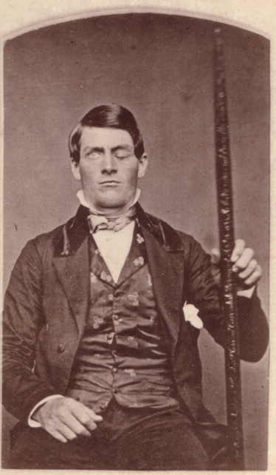
Phineas Gage
Neurologický případ z roku 1848
Otázka toho, co tvoří osobnost člověka?
Existuje svobodná vůle?
Novodobý Phineas Gage byl Damasiův pacient
Deficit emocí souvisí se špatným rozhodováním

Slide 14
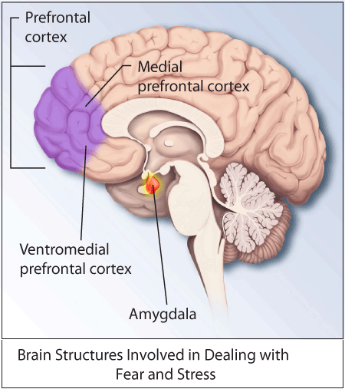
Somatické markery
Asociativní vazby mezi určitými stimuly a afektivními stavy, které na ně reagují.
Oblast ventromediálního prefrontálního kortexu

Slide 15
Somatické markery
Navozují somatické stavy ovlivňující podobu rozhodnutí
Somatické markery vyplývají (vědomě nebo nevědomě) z minulých zkušeností
Výzkum pomocí Iowa Gambling Task
Afekt vstupuje jako nedílná součást do rozhodování
Descartes a spol. se mýlí

Slide 16
Rozum vs. cit?
Překonána tradiční dichotomie
Moderní neurověda integruje afektivní a rozumovou složku rozhodování
Dvě navzájem související strany jedné mince
Afektivní procesy jsou z velké části automatické a nevědomé
Multidisciplinární přístup, poznatky ostatních oborů využity při studiu politických procesů
Překážky výzkumu: špatná operacionalizace a měření

Slide 17
Emoce
William James 1884:
“What is emotion?”
Problémy s definicí
Afekt vs. nálada vs. pocit

Slide 18
Frijda, Scherer 2009
Integrace existujících názorů na emoce:
Emoce zahrnují hodnocení stimulů
Emoce jsou motivační element
Emoce se týkají celé osoby jedince
Emoce určují prioritu behaviorální odezvy

Slide 19
Scherer 2005
Emoce jsou procesy
Zaměřené na specifické události
Obsahují hodnocení těchto událostí
Ovlivňují většinu nebo všechny tělesné subsystémy, což vede ke vzniku mentální reprezentace emocionální epizody
Podléhají rychlým změnám
Mají silný vliv na chování (pomocí action readiness)

Slide 20
Přístupy k emocím
Diskrétní emoce:
Vztek, strach, odpor, smutek, štěstí, překvapení (plus pohrdání a shame)
Valenční model
Like vs. Dislike, approach vs. avoidance
(Multi)dimenzionální modely
Hodnocení situace na základě dimenzí (valence a arousal)
Konstruktivismus: základní afekt a na něm kogitivní zpracované emoce

Slide 21
John Q. Public Model
Charles Taber a Milton Lodge
Stony Brooks od 80. let
Tradice Zajonce a Damasia
Afekt ovlivňuje kognitivní procesy ve všech fázích
Automatické procesy
Každá počáteční akce (I když si ji neuvědomujeme) udává směr celého následujícího kognitivního procesu

Slide 22
Automatické asociace v LTM
Hot kognice: afektivní náboj všech konceptů v LTM.
Prvenství afektu
Online evaluace: protikladu k memory-based procesům (pravděpodobně fungují oba typy, otázka kdy a jak).
Spreading activation: Automatická aktivace asociací (př. Obama -> prezident -> Demokrat -> Afroameričan). Většina konceptů aktivována nevědomě.
Šíření afektu: Afektivní náboj spojený s určitým konceptem v LTM a updatovaný online hodnocením afektivně zabarví všechny fáze kognitivních, rozhodovacích procesů a chování. Např. informace v souladu s aktuální náladou bude aktivována spíše.

Slide 23
MOTIVOVANÉ UVAŽOVÁNÍ
Uvažování neobjektivní
Afektivní motivace, inklinace k vlastnímu názoru
Původní postoj (pozitivní/negativní) ovlivňuje veškeré další zpracování informace a uvažování
Informace, které nejsou v souladu s původním postojem automaticky mají menší váhu, kontaargumentace
Posílení původního postoje a názorová polarizace
Mediátorem je sofistikovanost (překvapivě?)

Slide 24
Rychlá prvotní reakce indikující, zda je situace dobrá nebo špatná
Nezabývají se konkrétními emocemi (štěstí, smutek, strach atd.)
Veškeré usuzování a rozhodování podléhá afektivnímu zkreslení
Afektivní a kognitivní procesy navzájem propojeny

Slide 25
Teorie afektivní inteligence (AIT)
Marcus, Neuman, MacKuen
První systematická teorie emocí v politice
Nejvlivnější přístup v politické psychologii
Také vychází z neurovědních poznatků
Rozlišují dva základní systémy, jejichž základem jsou emoce: entusiasmus a úzkost

Slide 26
Dva systémy
Dispoziční (disposition) systém:
Zodpovídá za naučené chování a zvyky
Poskytuje okamžitou zpětnou vazbu našeho jednání
Produkuje entusiasmus
Dohlížecí (surveillance) systém:
Kontroluje na momentální situaci a varuje organismus před hrozbami
Aktivován v situacích s potenciální hrozbou (nové, neznámé situace, v nesouladu s dispozičním systémem)
Vyvolává pocit úzkosti
Spolu s úzkostí zastavení probíhajících aktivit a soustředění pozornosti k hrozbě, zahájení vědomých kognitivních procesů a učení

Slide 27
Predikce
Pokud není vyvolána úzkost, spoléhají voliči na zvyk, predispozice a naučené jednání
V situaci úzkosti:
Méně zvykového jednání
Větší motivace učení a reflexe
Větší pozornost a otevřenost novým informacím
Větší vliv informací na postoje
Pravěpodobnost změny postoje
Více informované rozhodnutí

Slide 28
Jak se voliči rozhodují podle AIT?

Slide 29
Teorie afektivní inteligence
Entusiasmus: má přímý vliv na volební chování; úzkost: nemá přímý vliv na volební chování, ale na kognitivní procesy
Odpovídá logice racionální volby
Dispoziční systém šetří kognitivní zdroje
V podmínkách aktivovaného dohlížecího systému převládá rozumová složka, funguje nezávisle na emocích
Optimistický pohled na možnosti politického rozhodování

Slide 30
Test a aplikace AIT
Ted Brader: Campaigning for Hearts and Minds
Experimentální studie vychází z AIT
Test využití emocí strachu a entusiasmu v kampani
Úspěšné potvrzení AIT v experimentu

Slide 31
MacKuen et al. 2010:Rozšíření o vztek (averzi)
Vztek jako negativní emoce dispozičního systému
Úzkost a vztek jsou rozdílné negativní reakce
Reakce na známou ale negativní situaci
Spoléhá se na naučené vzorce chování, stereotypy, známé informace
Úzkost: více vyhledaných informací, různé informace, vede k ochotě ke kompromisu
Vztek: méně vyhledaných informací, potvrzující informace, stereotypy, neochota ke kompromisu

Slide 33
Huddy, Feldman, and Cassesse
Rozdílný efekt vzteku a úzkosti na postoje k válce v Iráku
Vztek: snižuje vnímání rizika, zvyšuje podporu války, minimalizuje vztah mezi znalostí situace a názory na válku, snižuje intelektuální úsilí
Úzkost: zvyšuje vnímání rizika, postoje proti válce, efekty znalostí situace na postoj k válce
Vztek minimalizuje riziko jednání, náklonnost k riskantnímu jednání, úzkost zvyšuje kognitivní úsilí = větší pozornost

Slide 34
Emoce a rozhodování v politice
Význam emocí dnes již přijímán
Snaha o integraci emocí do výzkumu rozhodování i do výzkumu politických procesů
Lze oddělit afekt od kognice?
Jaké jsou přesně důsledky emocí pro rozhodování?
Jaké podmínky vedou k predikovaným efektům?
Existují různé úrovně emocí a jaký je mezi nimi vztah?
Existují genderové efekty? Cross country efekty?

